Slide 1



CHƯƠNG 1 · KHÁI LUẬN
TRIẾT HỌC
MÁC – LÊNIN
Từ thế giới quan
đến phương pháp luận
Giáo trình Triết học Mác – Lênin · Chương 1
Notes:
Mở đầu: Chương 1 đặt câu hỏi nền tảng — triết học là gì, và triết học Mác – Lênin trả lời từ đâu? Ba chân dung đã ở đó, như ba mốc của một lý luận gắn với thực tiễn. Không cần click; ba vòng vàng tự vẽ trong 1,5 giây đầu.

Slide 2
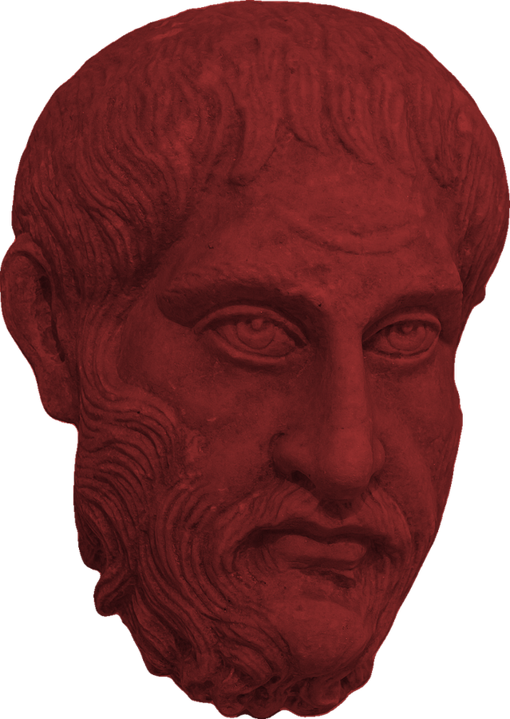
CÂU HỎI MỞ
Triết học
là gì?
Một hệ thống tri thức lý luận chung nhất về thế giới và vị trí của con người trong thế giới ấy.
Khoa học về những quy luật chung nhất của tự nhiên, xã hội và tư duy.
01
02
03
THẾ GIỚI QUAN
PHƯƠNG PHÁP LUẬN
LOGIC BIỆN CHỨNG
cách nhìn tổng thể
cách hành động
cách tư duy
Tượng triết gia Hy Lạp · CC0
Notes:
[T=0] Triết học bắt đầu từ câu hỏi: nó là gì?
[CLICK 1] Định nghĩa thứ nhất: một hệ thống tri thức lý luận chung nhất.
[CLICK 2] Định nghĩa thứ hai: khoa học về những quy luật chung nhất.
[CLICK 3] Ba chức năng: thế giới quan, phương pháp luận, logic biện chứng.

Slide 3
VẤN ĐỀ CƠ BẢN
VẬT CHẤT
HAY Ý THỨC?
VẬT CHẤT
Ý THỨC
?
Cái có trước.
Quyết định ý thức.
Cái có sau.
Phản ánh vật chất.
CÁI NÀO TRƯỚC?
BẢN THỂ LUẬN
NHẬN THỨC LUẬN
Notes:
Đây là câu hỏi nền tảng, không phải câu hỏi triết học duy nhất. [nhấp] Mặt bản thể luận: vật chất có trước, quyết định ý thức. [nhấp] Mặt nhận thức luận: ý thức có sau, phản ánh vật chất. [nhấp] Và câu hỏi vẫn ở giữa: cái nào có trước? Dấu hỏi chỉ hiện sau khi cả hai câu trả lời đã có mặt.

Slide 4
CÂU TRẢ LỜI
VẬT CHẤT
QUYẾT ĐỊNH
✓
VẬT CHẤT
Ý THỨC
ĐÚNG
Cái có sau.
Phản ánh.
Cái có trước.
Quyết định.
NHẬN THỨC LUẬN
BẢN THỂ LUẬN
Ý thức phản ánh thế giới vật chất.

Slide 5
HAI CÁCH NHÌN
BIỆN CHỨNG
HAY SIÊU HÌNH?
TÁCH RỜI
BẤT BIẾN
BIỆN CHỨNG
SIÊU HÌNH
Sự vật trong liên hệ, vận động, phát triển.
Sự vật cô lập, tĩnh tại, phiến diện.
Notes:
Biện chứng không phải 'mọi thứ đều thay đổi' một cách mơ hồ. [nhấp] Nó là cách xem xét trong chỉnh thể, có mâu thuẫn, có chuyển hóa — vòng tròn đã ở đó từ đầu. [nhấp] Siêu hình là cách xem xét tách rời, tĩnh tại, phiến diện — một đường thẳng dừng ở ba điểm. [nhấp] Cùng một sự vật, hai cách nhìn; chọn cách nào là chọn cái gì được thấy.

Slide 6
CÁCH NHÌN ĐÚNG
BIỆN CHỨNG
TÁCH RỜI / BẤT BIẾN
BIỆN CHỨNG
Sự vật trong liên hệ, vận động, phát triển.
SIÊU HÌNH
Cô lập, tĩnh tại, phiến diện.

Slide 7
BỐI CẢNH
ĐIỀU KIỆN RA ĐỜI
Những năm 1840 · Tây Âu
01
02
03
KINH TẾ – XÃ HỘI
KHOA HỌC TỰ NHIÊN
TƯ TƯỞNG
CNTB phát triển mạnh.
Giai cấp vô sản xuất hiện.
Tế bào · Bảo toàn năng lượng · Tiến hóa.
Hegel · Feuerbach
· XHCN không tưởng.
1848 · Tuyên ngôn Đảng Cộng sản
Notes:
[T=0] Những năm 1840: ba điều kiện cùng chín.
[CLICK 1] Kinh tế – xã hội: CNTB phát triển, giai cấp vô sản xuất hiện.
[CLICK 2] Khoa học tự nhiên: tế bào, bảo toàn năng lượng, tiến hóa.
[CLICK 3] Tư tưởng: Hegel, Feuerbach, XHCN không tưởng.
[CLICK 4] 1848: Tuyên ngôn Đảng Cộng sản.

Slide 8
CẤU TRÚC
BA BỘ PHẬN
Một học thuyết
01
02
03
TRIẾT HỌC
KINH TẾ
CHÍNH TRỊ
CNXH KHOA HỌC
Duy vật biện chứng,
duy vật lịch sử
Phương thức sản xuất
Con đường cách mạng
Notes:
Ba bộ phận không phải ba môn học rời. [nhấp] Triết học cho phương pháp; kinh tế chính trị chỉ ra quan hệ sản xuất; chủ nghĩa xã hội khoa học nói về con đường. [nhấp] Hai mũi nối cho thấy chúng là một chỉnh thể: triết học là nền tảng phương pháp; kinh tế chính trị là giải phẫu xã hội; CNXH khoa học là mục tiêu và con đường.

Slide 9
CẤU TRÚC
MỘT CHỈNH THỂ
Một học thuyết
01
03
TRIẾT HỌC
MỘT
CHỈNH THỂ
CNXH KHOA HỌC
Duy vật biện chứng,
duy vật lịch sử
Con đường cách mạng
02
KINH TẾ
CHÍNH TRỊ
Phương thức sản xuất

Slide 10
BA MỐC
MỘT DÒNG CHẢY
Từ lý luận đến cách mạng
1820 – 1895
1818 – 1883
1870 – 1924
PH. ĂNGGHEN
C. MÁC
V.I. LÊNIN
Tuyên ngôn · 1848
Tư bản · 1867
Cách mạng · 1917
1848
1867
1917
Notes:
[T=0] Ba con người, ba mốc: Engels 1848, Marx 1867, Lenin 1917.
[CLICK 1] Dòng thời gian nối ba mốc ấy thành một dòng chảy.

Slide 11
CÔNG CỤ
ĐỐI TƯỢNG & CHỨC NĂNG
01
THẾ GIỚI QUAN
02
PHƯƠNG PHÁP LUẬN
Nhìn thế giới có quy luật.
Cách đặt vấn đề, hành động.
03
CHỨC NĂNG XÃ HỘI
04
KHOA HỌC
Phê phán cái lỗi thời.
Phương pháp của khoa học.
Notes:
[T=0] Bốn chức năng của triết học.
[CLICK 1] Khoa học là sợi chỉ xuyên suốt; ba chức năng kia lùi lại.

Slide 12
LUẬN CƯƠNG
“
Các nhà triết học chỉ giải thích
thế giới bằng nhiều cách khác nhau;
vấn đề là cải tạo thế giới.
C. Mác · Luận cương về Phoiơbắc, 1845
Notes:
Câu này thường bị trích như một khẩu hiệu. Cả câu đã ở đó từ đầu — 'Các nhà triết học chỉ giải thích thế giới bằng nhiều cách khác nhau; vấn đề là cải tạo thế giới.' [nhấp] Gạch vàng và tên tác giả: C. Mác, Luận cương về Phoiơbắc, 1845. Lý luận không phải để chiêm ngưỡng mà để chỉ ra hành động có thể kiểm chứng.

Slide 13
HÀNH ĐỘNG
“
Các nhà triết học chỉ giải thích
thế giới bằng nhiều cách khác nhau;
vấn đề là cải tạo thế giới.
C. Mác · 1845
CẢI TẠO
THẾ GIỚI
Giải thích để cải tạo.

Slide 14
KẾT
MANG THEO
01
Câu hỏi nền tảng
Vật chất hay ý thức?
02
Cách nhìn biện chứng
Liên hệ, vận động, mâu thuẫn.
03
Lý luận gắn thực tiễn
Giải thích để cải tạo.
Học cách đặt câu hỏi đúng.
Wikimedia · CC0
Notes:
Ba điều mang theo, không phải ba định nghĩa. [nhấp] Câu hỏi nền tảng: cái nào có trước, vật chất hay ý thức? [nhấp] Cách nhìn biện chứng: sự vật trong liên hệ, vận động, mâu thuẫn. [nhấp] Lý luận gắn thực tiễn: giải thích thế giới để cải tạo thế giới. [nhấp] Kết bằng câu hỏi: trong ba cách nhìn này, cách nào bạn đang thiếu nhất khi phân tích một vấn đề thật?

